Slide 1


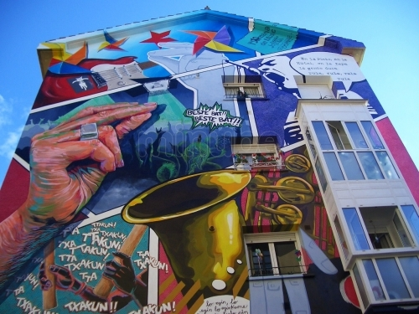
HERRIAK ETA HIRIAK,
ETA BIZTANLERIA.
11. GAIA
BILBO
DONOSTIA
GASTEIZ

Slide 2
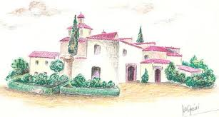
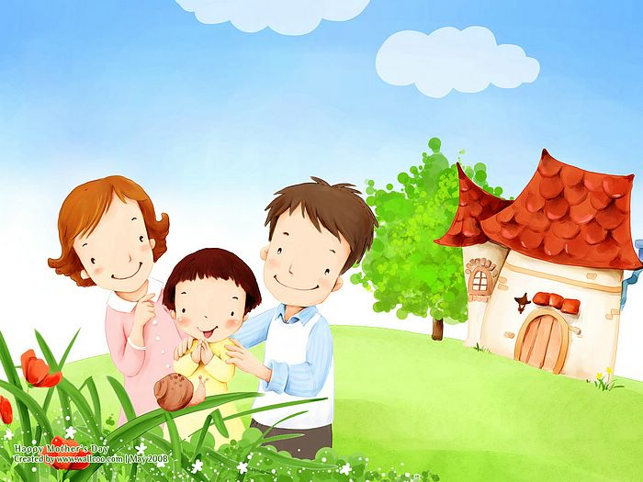
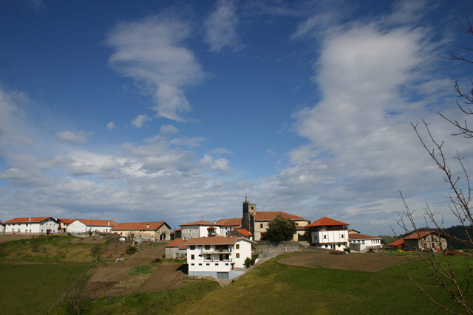
HERRIAK
NOLAKOAK DIRA HERRIAK?
Herriak txikiak izaten dira.
Etxebizitzak txikik dira.
Kaleak laburrak dira.
Jende gutxi bizi da.

Slide 3
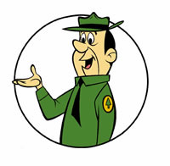
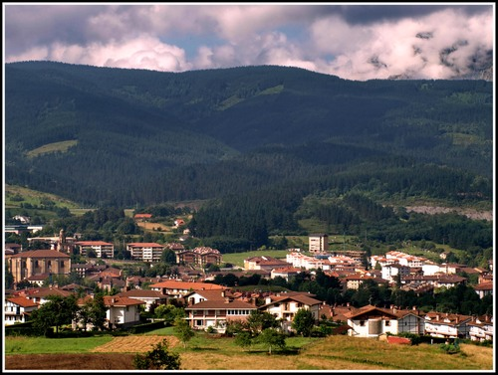
MENDIALDEKO HERRIETAKO BIZIMODUA
Herriak hegaletan eta haranetan egoten dira.
Etxeek horma lodi-lodiak eta teilatu okerrrak izaten dituzte.
Kaleak aldapatsuak dira.
Herriak lotzeko errepideak estuak eta oso bihurgunetsuak.
Jende askok abeltzaintzan edo basoak zaintzen egiten du lan.
Baita hoteletan eta landa-turismoko etxeetan.
ELORRIO

Slide 4
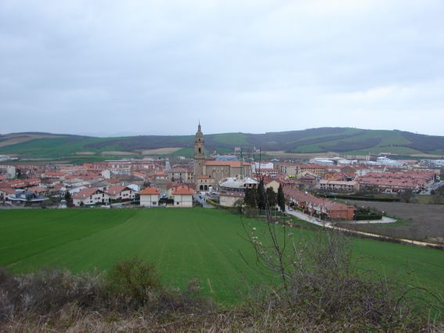
ORDOKIETAKO HERRIETAKO BIZIMODUA
Herriak mendialdekoak baino handiagoak izaten dira.
Lurraldea laua da eta kaleak eta errepideak zuzenak izaten dira.
Urbanizazioak eraiki dituzte:itxura berdintsuko zenbait etxe multzoak.
Lurralde egokiak dira nekazaritzarako,lauak eta emankorrak direlako.
Jende askok nekazaritzan
egiten du lan.

Slide 5
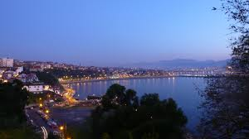
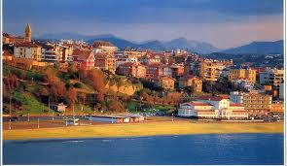
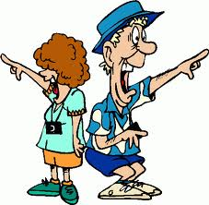


KOSTALDEKO HERRIETAKO BIZIMODUA
ALGORTA
ALGORTA
Turista asko joaten da kostaldera oporretan.
Jende askok hoteletan eta jatetxeetan egiten du lan.
Beste asko arrantzan aritzen dira.

Slide 6

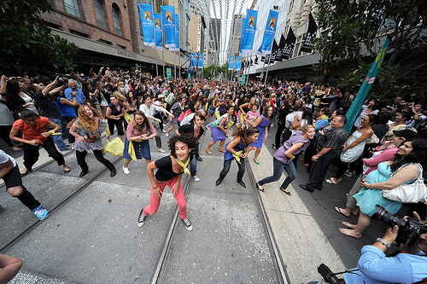
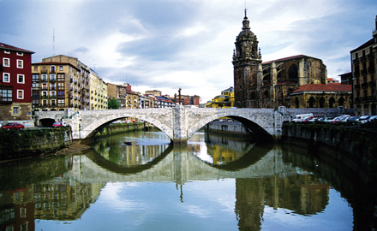
HIRIAK
Hirietan jende asko
bizi dira.
Eraikinak handiak dira.
Kaleak zabalak eta luzeak dira.
BILBO

Slide 7
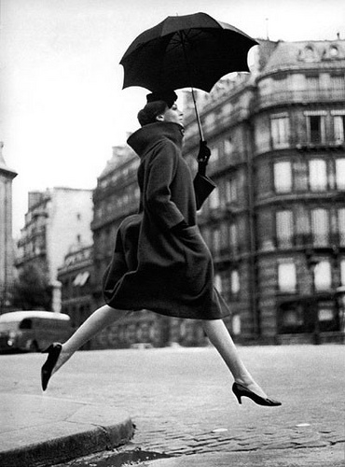
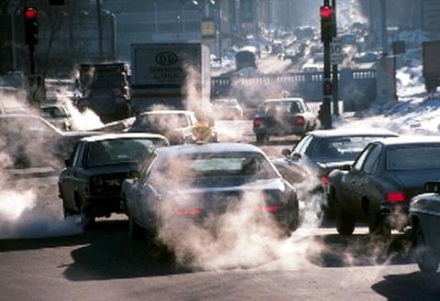
HIRIETAKO BIZIMODUA
ALDE ONA:
  Zerbitzu asko daudela.
  Askotako lanak egin daitezke.
ALDE TXARRA:
  Zirkulazioaren eraginez:
    Auto ilarak sortzen dira.
    Zarata
    Eta kea sortzen dira.

Slide 8
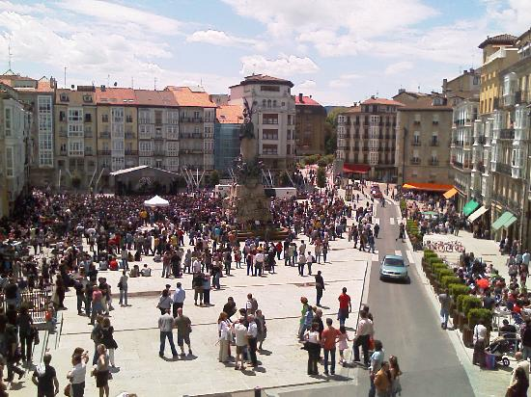
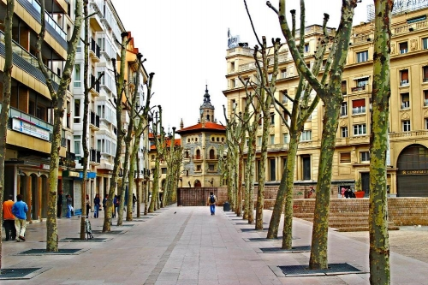
HIRIETAKO AUZOAK
Auzo zaharra edo hirigunea.
Auzo berriak edo zabalguneak.
Kanpoaldeko auzoak.
GASTEIZ

Slide 9
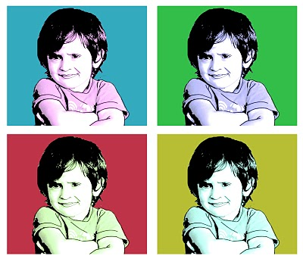
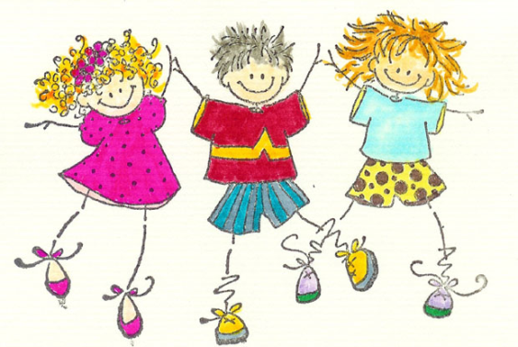
BIZTANLERIA
BIZTANLERIA LANDATARRA esaten zaio herrietan bizi diren pertsona guztien multzoari.
BIZTANLERIA HIRITARRA esaten zaio hirietan bizi diren pertsona guztien multzoari.

Slide 10
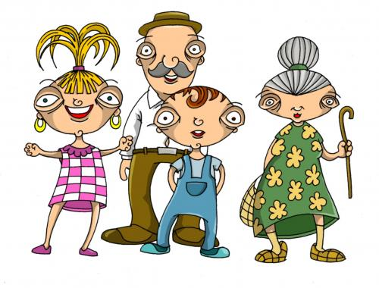
BIZTANLERIA TALDEAK
Biztanleria gaztearen baitan sartzen dira 15 urtetik beherako guztiak.
Biztanleria helduaren baitan sartzen dira 15urtetik 65 urtera bitarteko guztiak.
Biztanleria adinduaren
baitan sartzen da 65 urtetik gorako guztiak.

Slide 11
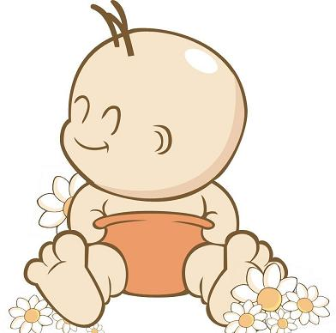
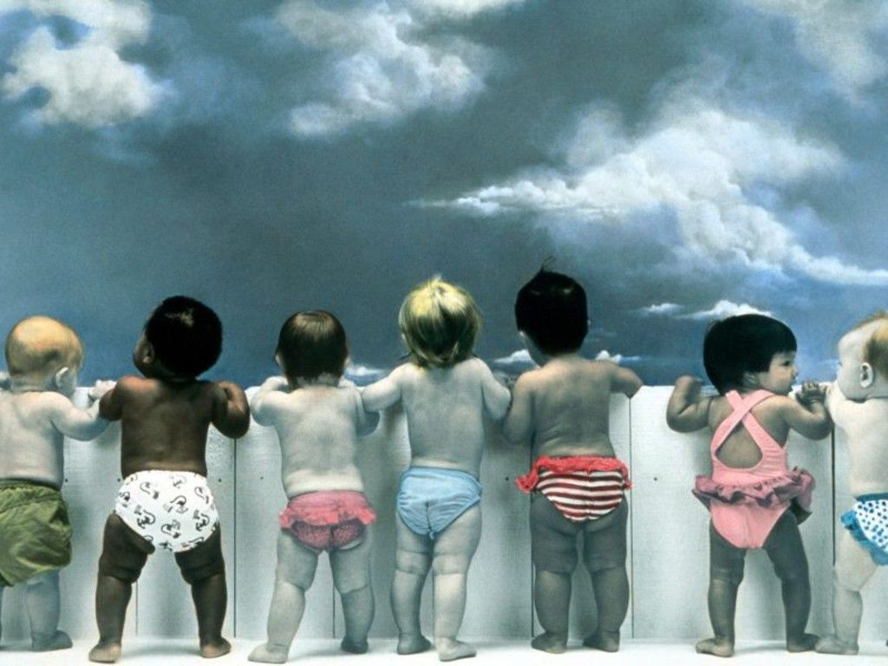
BIZTANLERIA ALDATU EGITEN DA
JAIOTZA -TASA:
hau da, zenbat haur jaio diren
urtebetean.
HERIOTZA -TASA:
hau da, zenbat lagun hil diren
urtebetean.
Jaiotakoak hildakoak baino
gehiago badira , biztanleria
handitu egiten da.
Hildakoak jaiotakoak baino
gehiago badira, berriz, txikitu.

